Slide 1
모바일

Slide 2






로그인 화면
木漏れ日
木漏れ日
LOGIN
LOGIN

Slide 3










메인페이지
木漏れ日
대구 복현동
실외
실내
木漏れ日
초미세먼지
대구 복현동
58㎍/㎥
온도
습도
실외
실내
35℃
65%
미세먼지
초미세먼지
온도
습도
58㎍/㎥
58㎍/㎥
미세먼지
45℃
65%
58㎍/㎥
아주 쾌적합니다,
실외 활동이 가능한 날씨
아주 쾌적합니다,
실외 활동이 가능한 날씨

Slide 4
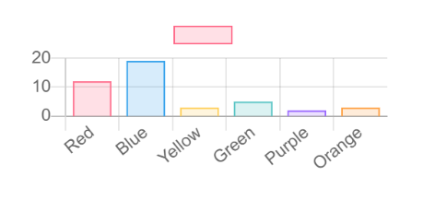
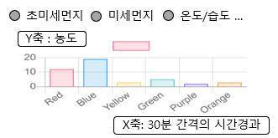
내 집 정보
木漏れ日
실외
실내
시간대 선택
木漏れ日
초미세먼지
미세먼지
온도/습도 …
실외
실내
Y축 : 농도
시간대 선택
X축: 30분 간격의 시간경과
온도가 35℃입니다.
너무 더워요!!
온도가 35℃입니다.
너무 더워요!!

Slide 5
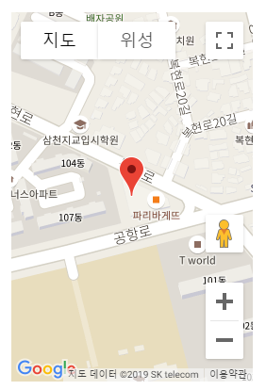
미세먼지 지도
木漏れ日
木漏れ日
좋음
보통
매우나쁨
나쁨
좋음
보통
매우나쁨
나쁨

Slide 6


미세먼지 지도
현재 지역 위험 알림!
木漏れ日
현재 지역 위험 알림!
木漏れ日
좋음
보통
매우나쁨
나쁨
좋음
보통
매우나쁨
나쁨

Slide 7
웹

Slide 8
<로고>

Slide 9

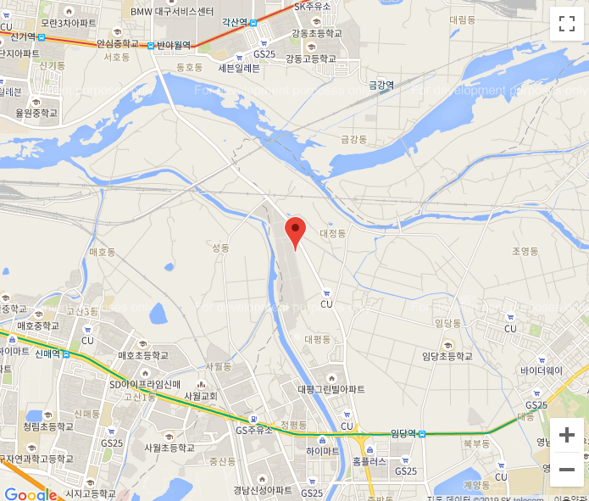




木漏れ日
Management
Statistics
MyPage
Login | Join US
초미세먼지
북구 산격동의
미세먼지가 나쁩니다.
미세먼지
온도
대구 북구 복현동
2019. 00. 00 / 00시
습도
초미세먼지
나쁨 58㎍/㎥
미세먼지
나쁨 58㎍/㎥
좋음
보통
나쁨
온도
습도
매우나쁨
65%
35℃
좋음
보통
매우나쁨
나쁨

Slide 10





木漏れ日
Management
Statistics
MyPage
Login | Join US
시간대 선택
시간 | 12:00 | 12:30 | 13:00 | 13:30 | 14:00 | 14:30 | 15:00
초미세먼지
미세먼지
온도
습도
8℃
12℃
7℃
6℃
6℃
7℃
10℃

Slide 11

木漏れ日
Management
Statistics
MyPage
Login | Join US
추가
초미세먼지
주차장 B1
기기번호 / 기기정보
미세먼지
온도
주차장 B2
53㎍/㎥
기기번호 / 기기정보
습도
20㎍/㎥
현위치
주차장 B2
좋음
기기이상(ON/OFF) | 오류발생
데이터 전달 오류 | 오류발생
수치오류 | 오류발생
보통
나쁨
매우나쁨
1/2
좋음
보통
매우나쁨
나쁨

Slide 12

木漏れ日
Management
Statistics
API
Login | Join US
주차장 B2
기기번호 / 기기정보
그래프
표
월·연도별 선택
좋음
보통
매우나쁨
나쁨
선택사항

Slide 13


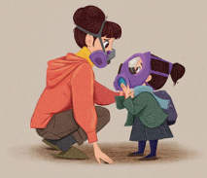


木漏れ日
Management
Statistics
API
Login | Join US
木漏れ日
우리 집 주변의 미세먼지 확인
시작하기
오류 신고
99%
정확한 미세먼지 수치 확인
불안한 미세먼지가 아니라
정확히 알고 대비하자!
실시간
위험지역 확인
바로바로 알려주는 알림으로
실시간으로 대비하자!
오류 처리
간편한 확인으로
일어난 오류에 대한 빠른 처리

Slide 14

ㅊ
木漏れ日
Management
Statistics
API
Login | Join US
COPY
木漏れ日
우리 집 주변의 미세먼지 확인
URL | http://komorebi.cf/api/$120000$VkinRlYOPfUm$7XYauuZGc
데이터 기간 | 2019-03-01 10:00:00 2019-03-15 12:00:00 | API 유형 | 지도
시작하기
확인
99%
정확한 미세먼지 수치 확인
불안한 미세먼지가 아니라
정확히 알고 대비하자!
실시간
위험지역 확인
바로바로 알려주는 알림으로
실시간으로 대비하자!
오류 처리
간편한 확인으로
일어난 오류에 대한 빠른 처리

Slide 15
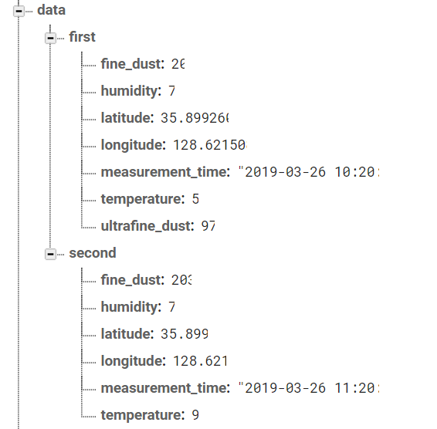
木漏れ日
Management
Statistics
API
Login | Join US
활용 사례
木漏れ日는 iOS, Android, 데스크톱 애플리케이션과 원활하게 통합됩니다.
{
"data" : {
"first" : {
"fine_dust" : 20,
"humidity" : 7,
"latitude" : 35.8992601,
"longitude" : 128.6215081,
"measurement_time" : "2019-03-26 10:20:30",
"temperature" : 5,
"ultrafine_dust" : 97
},
"second" : {
"fine_dust" : 203,
}
128.62150
x

